Slide 1
数据库原理与技术 （SE 223-2019春）
蒋建伟

Slide 2
课程内容
数据库设计
数据库开发
数据库管理

Slide 3
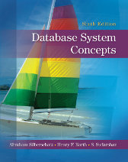
参考书
A.Silberschatz, H.F.Korth, S.Sudarshan
Database System Concepts 6th Ed., McGraw-Hill (2010)
http://db-book.com/
《数据库系统概念，本科教学版》

Slide 4
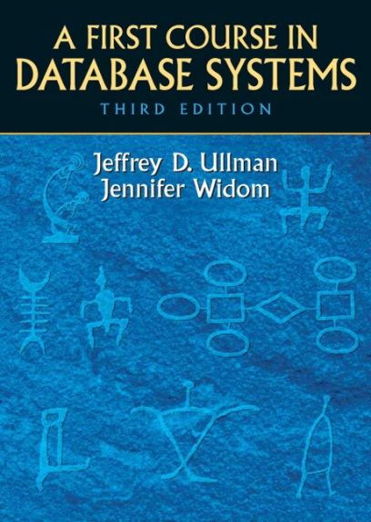
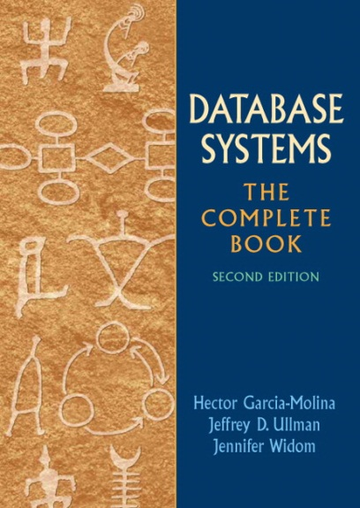
参考书
J.D. Ullman, J.Widom,
A First Course in Database Systems 3rd Ed., Prentice Hall(2007)
H.Gracia-Molina, J.D. Ullman, J.Widom,
Complete Book 2nd Ed., Pearson(2009)
http://infolab.stanford.edu/~ullman/fcdb.html

Slide 5

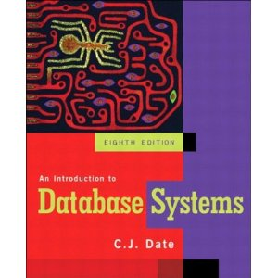
参考书
R. Ramakrishnan and J. Gehrke,
Database Management Systems, 3rd Ed., McGraw-Hill(2002)
http://pages.cs.wisc.edu/~dbbook/
C.J.Date,
An Introduction to Database Systems, 8th Ed., Addison Wesley(2003)

Slide 6
基于慕课的线上线下混合式教学模式

Slide 7
基于慕课的线上线下混合式教学模式
好大学在线（www.cnmooc.org）
混合式、翻转课堂
课前在线学习、课前练习、论坛讨论
课堂讲授（换种讲法），随堂练习（带PC/手机）
课后在线学习、练习、论坛讨论
项目展示，分组研讨
考后查分、确认
问卷调查
随时随地自由学习
移动端
请注意，离线学习后，再联网上传学习记录前不要清除缓存

Slide 8
平台/工具
Oracle 9i / 10g / 11g
Microsoft SQL Server 200X
Sybase ASE 15.0 / ASA 9.02
MySql
PowerDesigner 15.0 / PowerBuilder 10.5
……

Slide 9
成绩构成
Homework 20%
MOOC & FlipClassroom 10%
Project 30%
Final Exam (Open Book) 40%

Slide 10
规则
上课请勿迟到；
作业
网上作业逾时不计成绩
不参与互评将被扣分
MOOC
资源学习情况、论坛等活跃度将被认定成绩
课程项目
小组与个人行为，自由分组，指定汇报演讲
执行《上海交通大学本科生学业诚信规定》
作业
一次违规，作业部分零分
两次或以上违规，课程零分
课程项目
违规，课程零分
考试与测验
作弊，课程零分，并予以纪律处分

Slide 11
教师
蒋建伟
jwjiang@sjtu.edu.cn
34205750
Office Hour:Wed.13:00-15:00,Rm.1311

Slide 12
助教
舒步清
daemondshu@sjtu.edu.cn
孙梦
sun-meng@sjtu.edu.cn
陈锴嘉
kaichiasjtu@sjtu.edu.cn

